Slide 1
有机化学B 期中习题课
1

Slide 2
1 考试题型
第一题 问答题
化合物命名、构型构象和手性判别、中间体稳定性和反应速率及反应活性的比较、定位规则
第二题 写出反应主要产物
必要时请注明立体化学问题
第三题 鉴别题
第四题 机理题
注意标明电子转移方向
第五题合成题

Slide 3
2 主要内容
第一部分 活性中间体、立体化学
第二部分 各类化合物的命名
第三部分 化学性质及应用
第四部分 作业错题讲解

Slide 4
第一部分 有机反应中
活性中间体、立体化学
1.1 有机反应中的活性中间体有三类:
1.1.1 碳自由基
1.1.2 碳正离子
1.1.3 碳负离子

Slide 5
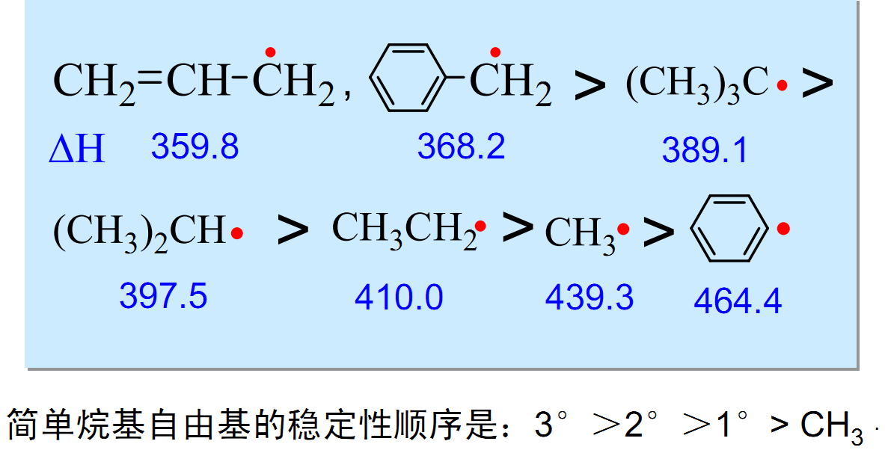
碳自由基的稳定性
判别卤代反应的活性、预测产物

Slide 6
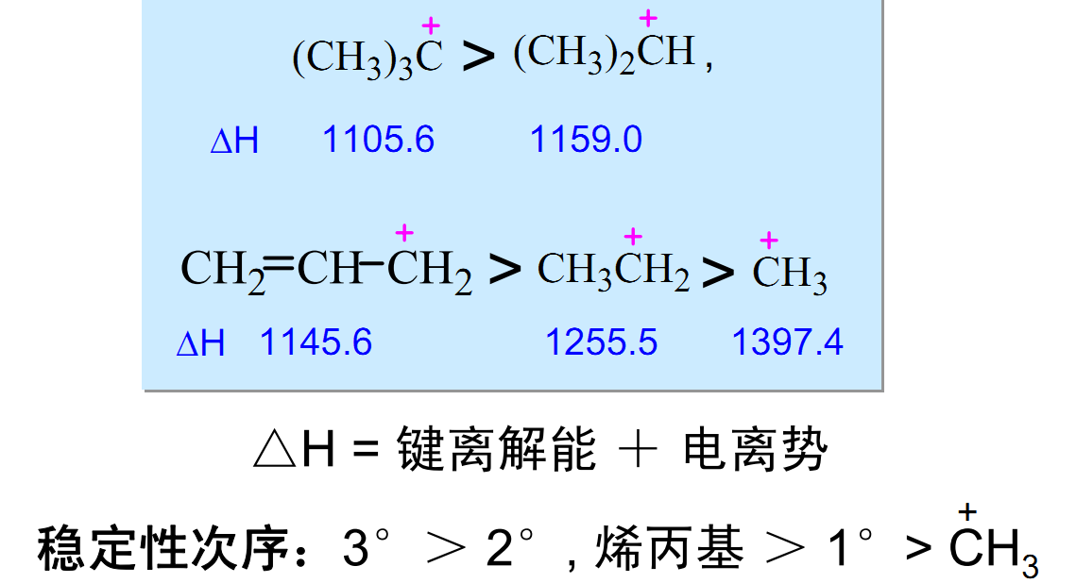
碳正离子的稳定性
☆可以分散正电荷的基团，如：给电子基有利于碳正离子的稳定性
☆吸电子基不利于碳正离子的稳定性，桥头碳不易形成碳正离子

Slide 7
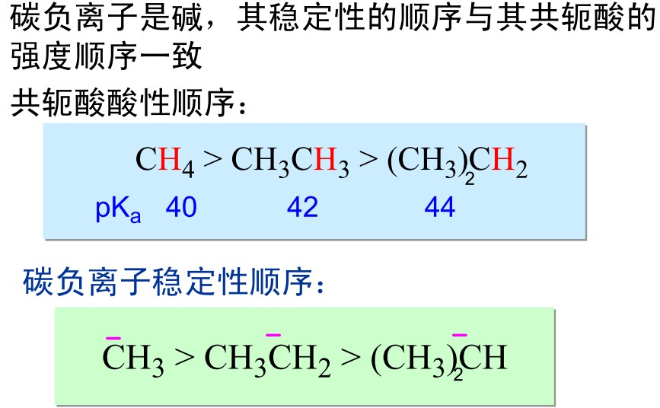
碳负离子的稳定性

Slide 8
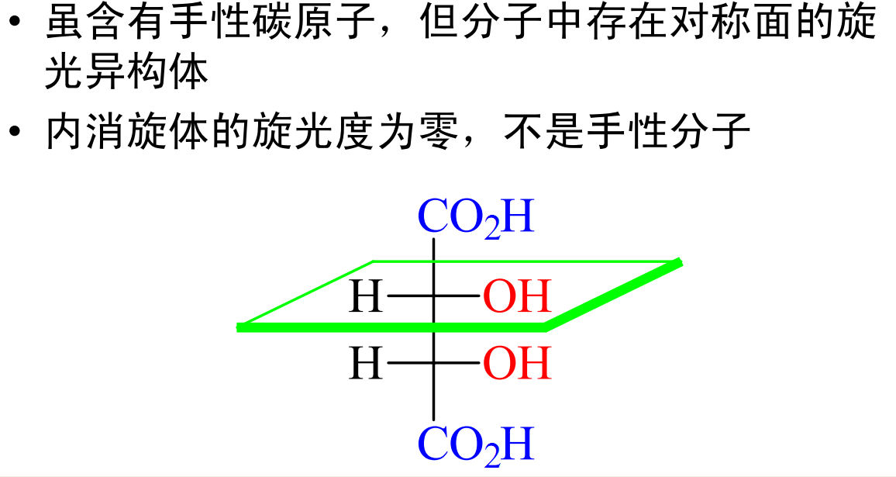
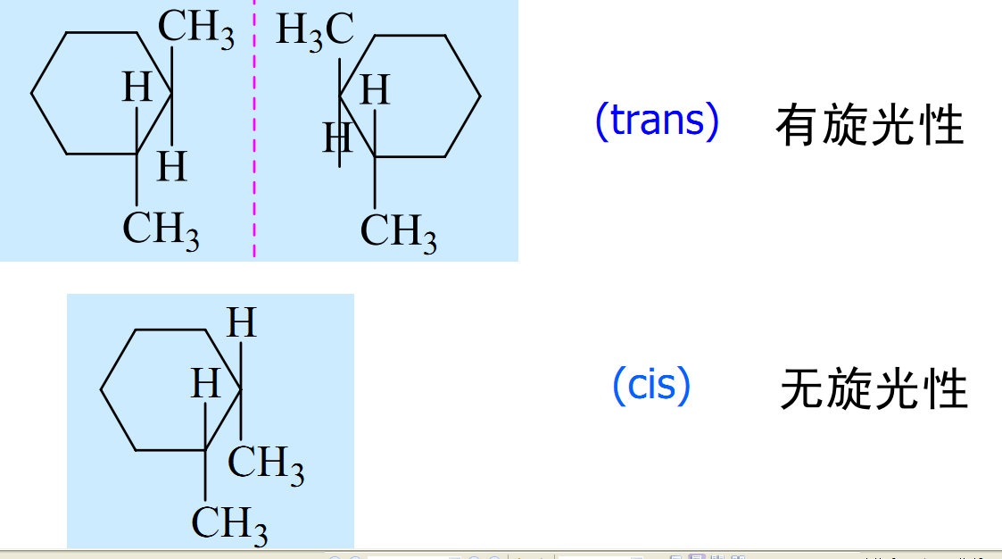
1.2 立体化学
·手性的判别？

Slide 9
轴手性、面手性、R/S （手性中心）
★ Fischer投影式、 锯架式、伞型式、Newman投影式之间的转换
★注意一些概念：对映体、非对映体、外消旋、内消旋

Slide 10
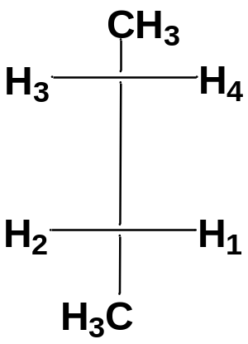
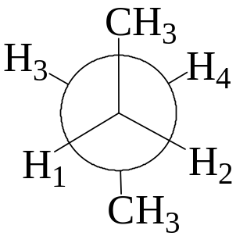
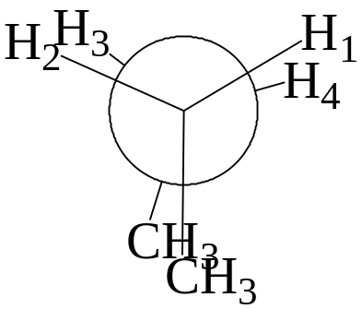
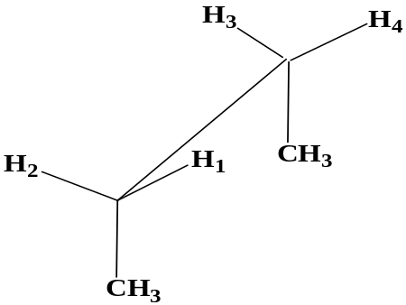
纽曼式，锯架式，Fischer 投影式的转化
俯视
交叉式
重叠式
锯架式
F投影式
注意：锯架式中向下的基团转换成F投影式在竖直方向。

Slide 11
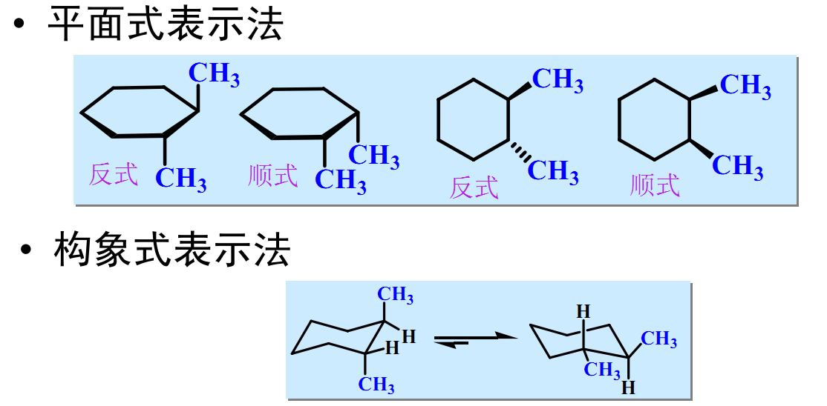
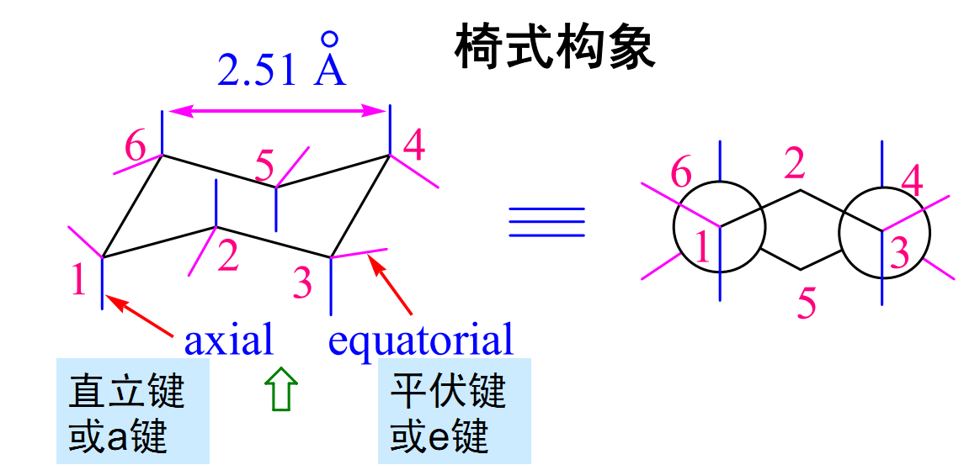
环己烷的稳定构象

Slide 12
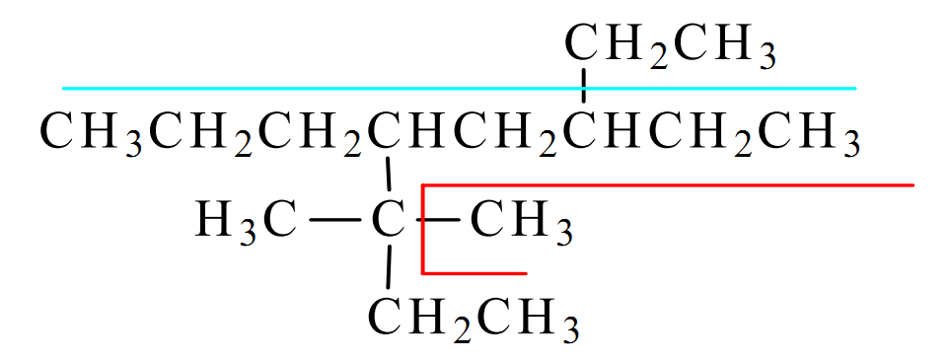
第二部分 有机化合物的命名
2.1.1 烷烃系统命名
3,3-二甲基-6-乙基-4-丙基辛烷

Slide 13
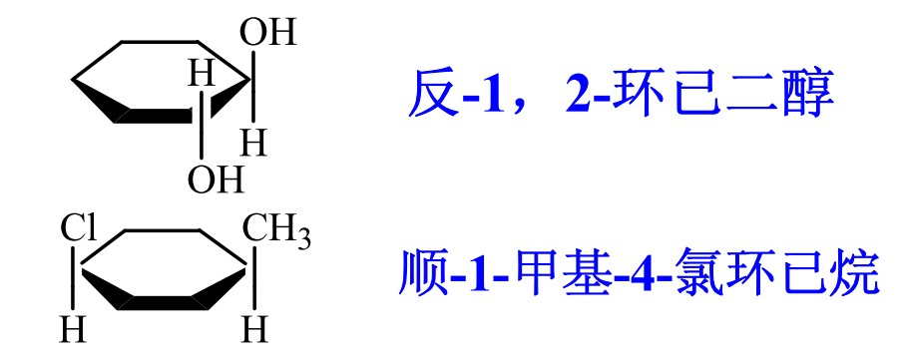
环烷烃的命名
补充： 注意环己烷的稳定构象

Slide 14
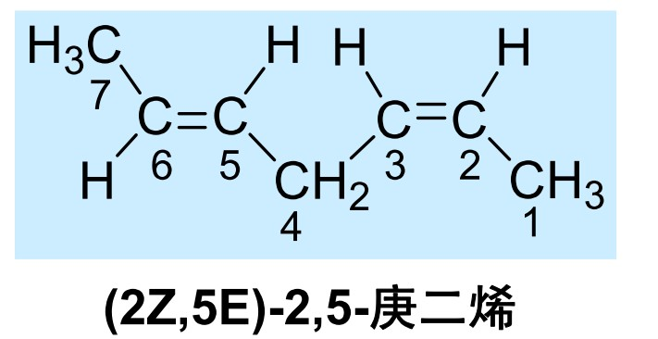
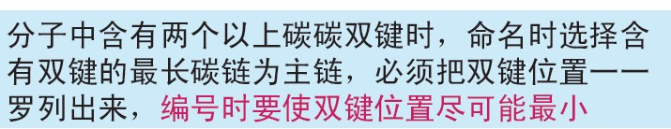
2.2 烯烃系统命名原则：
1、选主链：选择含有双键最长的碳链为主链
2、编碳号：小（使双键的位次最小）
3、构型：（注意(Z/E)构型）

Slide 15
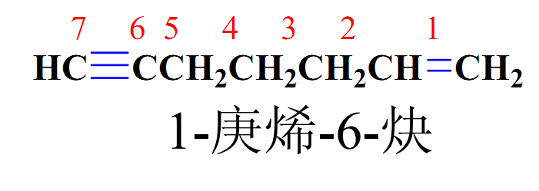
2.3 炔烃、烯炔的命名
·例 烯炔的命名

Slide 16
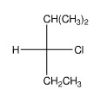
2.4 卤代烃的命名
·命名原则，将卤素看做取代基，饱和卤代烃同烷烃，不饱和卤代烃同烯烃和炔烃
·例

Slide 17
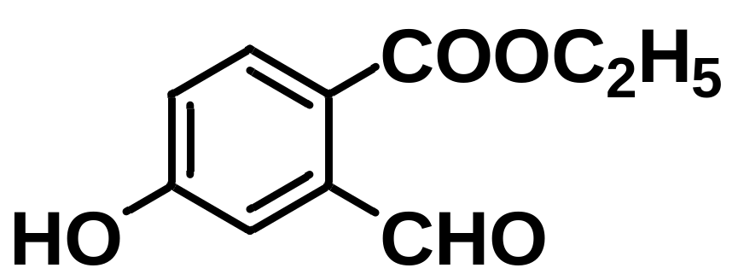
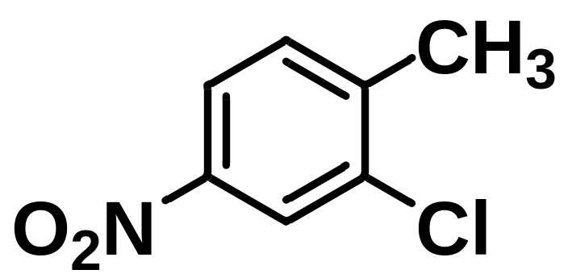
2.5 芳香族化合物的命名
·两种命名方式
1 将苯看做母体称为： 某某苯
2将苯看做取代基称为： 苯(基)某某
怎么命名？
2-甲酰基-4-羟基苯甲酸乙酯
2-氯-4-硝基甲苯

Slide 18
第三部分 各类化合物的反应性质
3.1 烷烃
3.2 烯烃
3.3 炔烃
3.4 芳香烃
3.5 卤代烃

Slide 19

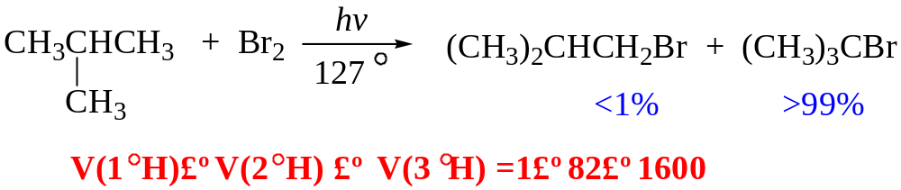
3.1 烷烃化学性质
·烷烃的卤化反应
反应条件：光照、高温或自由基引发剂
反应机理：自由基
反应活性：叔氢 〉仲氢 〉伯氢
卤原子的选择性：I>Br>Cl>F

Slide 20
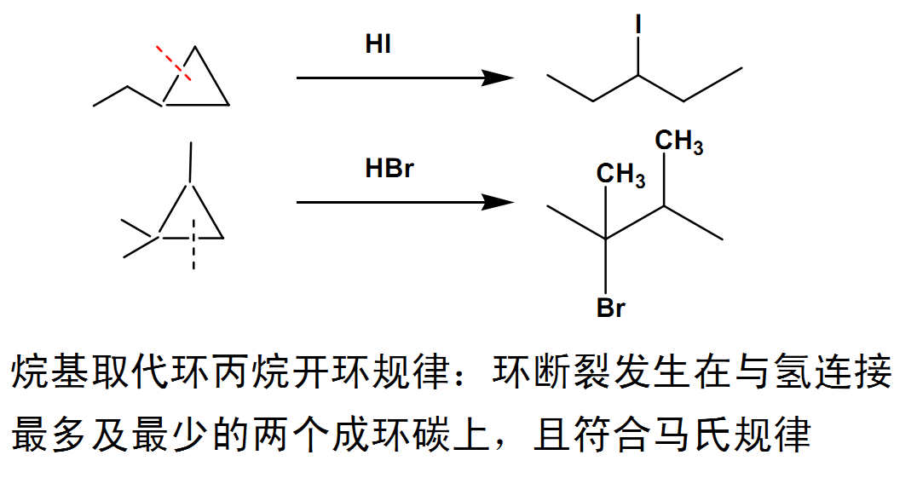
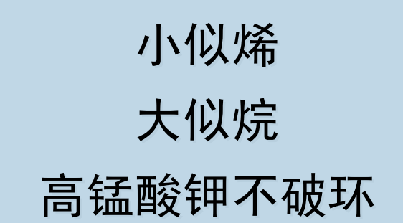
环烷烃的化学性质
环烷烃 可以与 H₂、X₂、HX加成

Slide 21
3.2 烯烃的化学性质
3.2.1 亲电和氧化加成
3.2.2 自由基取代
3.2.3 氧化反应
3.2.4 还原反应

Slide 22
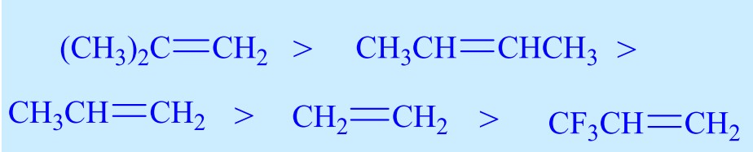
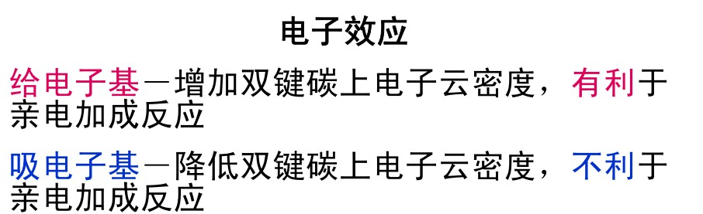
烯烃亲电加成的反应活性

Slide 23
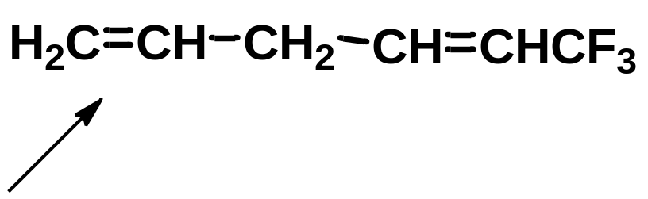
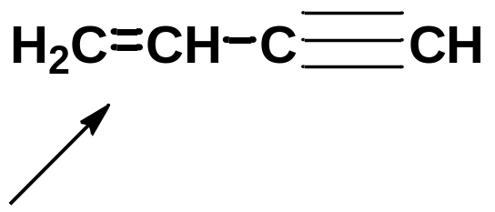
烯烃的亲电加成
·烯烃与HX、H₂SO₄、H₂O、ROH的加成
机理：碳正离子中间体，有时会发生重排
区域选择性：符合马氏规则。
立体选择性：得到消旋产物
注意：有多个双键时，电子云密度高的优先反应，也可从C⁺的稳定性去判别反应位点
·烯烃与卤素X₂和次卤酸的加成
机理： 溴鎓离子中间体
立体选择性：反式加成

Slide 24



烯烃的亲电加成
·与HX的加成
·稀硫酸作用下的加成
·与ROH的加成
·与X2 / H2O;
X2 / NaCl / H2O的加成

Slide 25


烯烃的氧化加成
·环氧化
·环氧化合物水解 ：反式-双羟基化

Slide 26

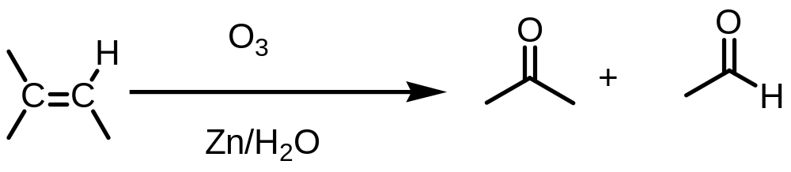

烯烃的氧化
·稀冷KMnO4
(a) 顺式—邻二醇
·臭氧化
·酸性KMnO4

Slide 27
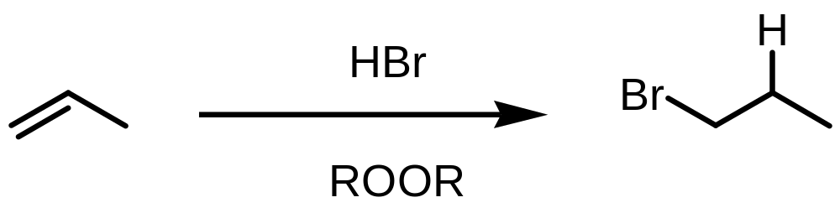

烯烃反马氏加成
·烯烃反马氏：
① HBr/ROOR条件下自由基加成；
②1.B₂H₆，2.H₂O₂/OH⁻/H₂O

Slide 28



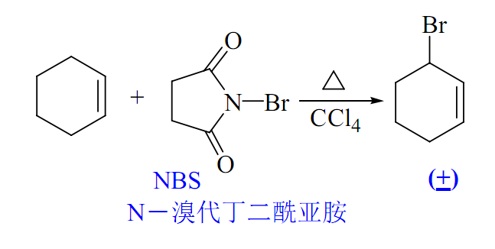
烯烃的还原 和 α-卤代
·氢化还原
· α-卤代

Slide 29
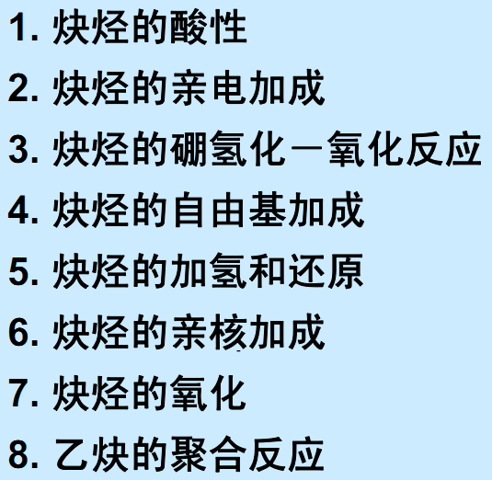
3.3 炔烃与共轭二烯烃的化学性质

Slide 30
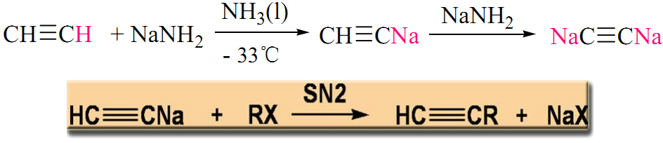
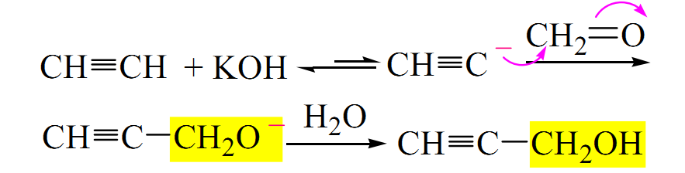
炔烃化学性质
·炔氢的酸性
·炔负离子的亲核性

Slide 31
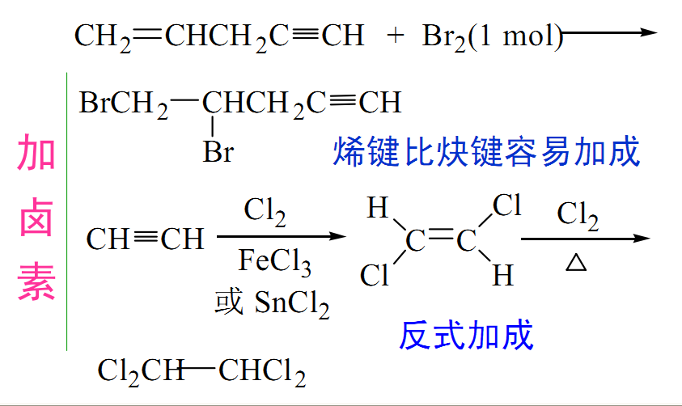
炔烃亲电加成
·炔的X₂加成

Slide 32
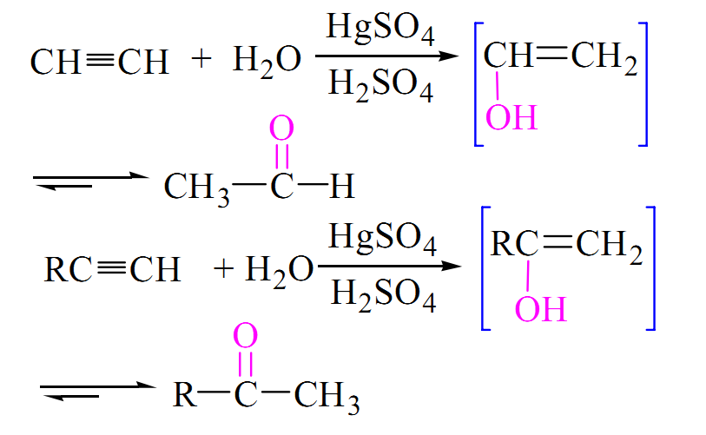
·与H₂O的加成
常用汞盐做催化剂，区域选择性遵循马氏规则，因此除乙炔外，所有的取代乙炔和水的加成物都是酮

Slide 33

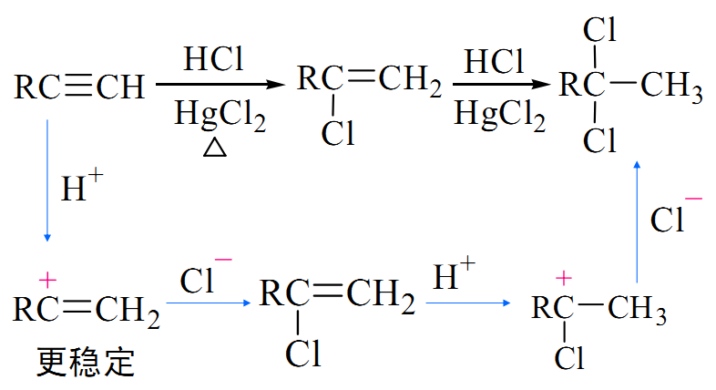

·与HX的加成
反应分两步进行，选择合适的反应条件可以控制在第一步，
与相比

Slide 34
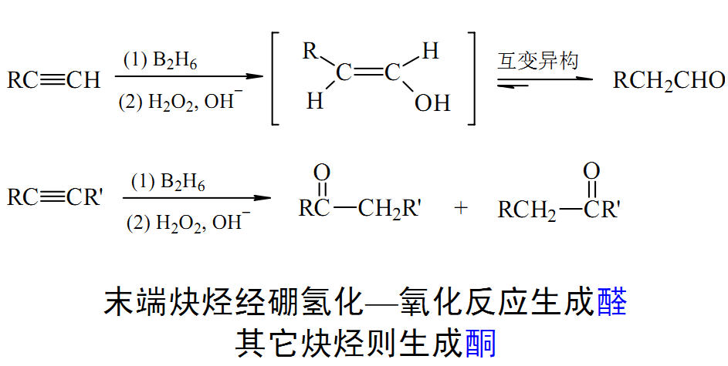
炔烃的硼氢化-氧化

Slide 35
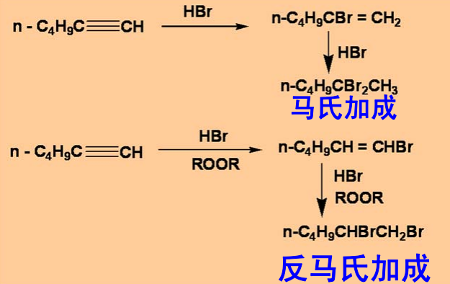
炔烃与HBr自由基的加成

Slide 36
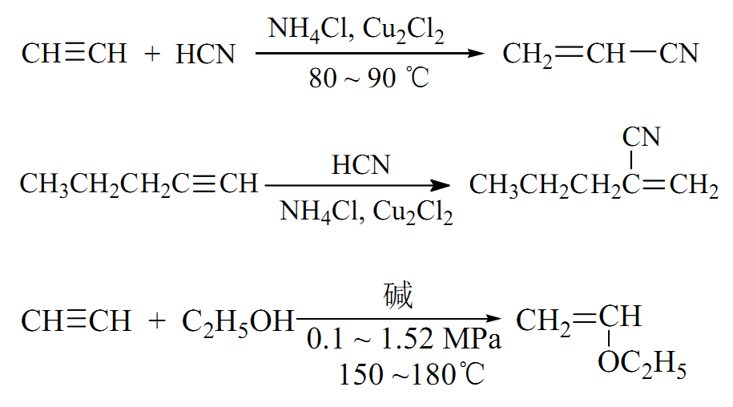
炔烃的亲核加成

Slide 37
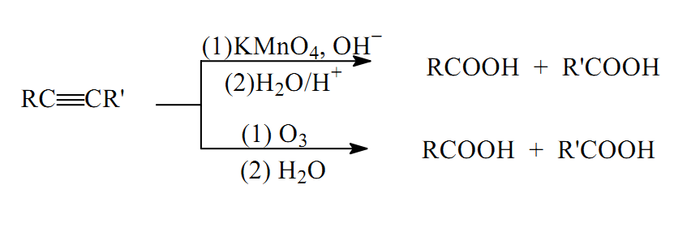
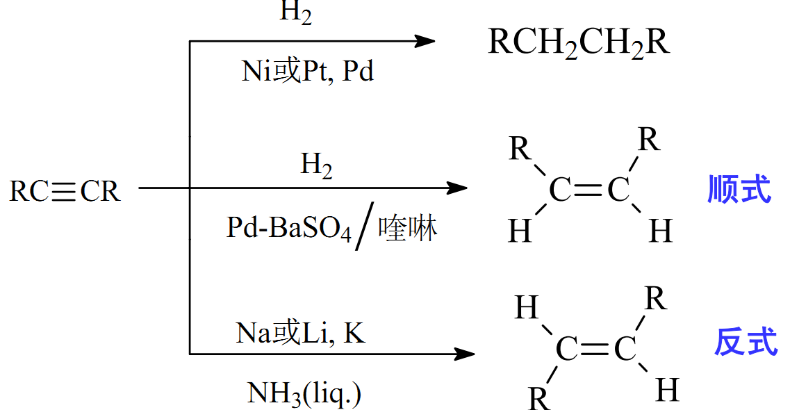
炔烃的氧化、还原

Slide 38
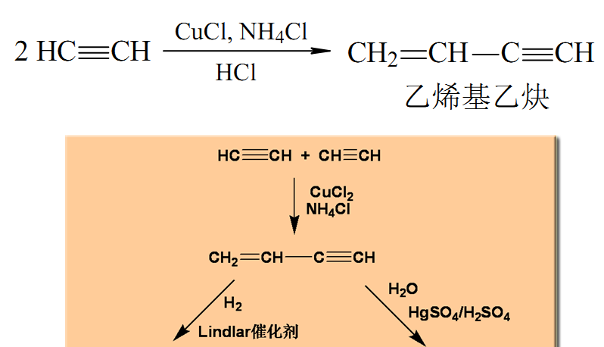
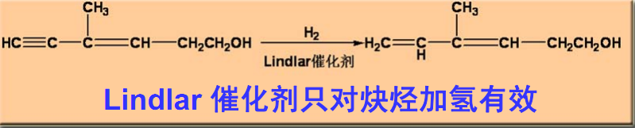
炔烃的二聚

Slide 39
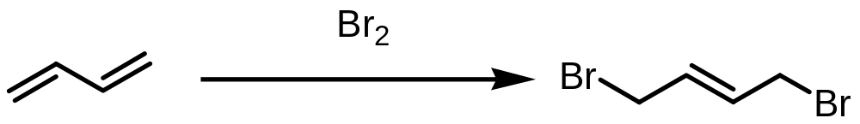
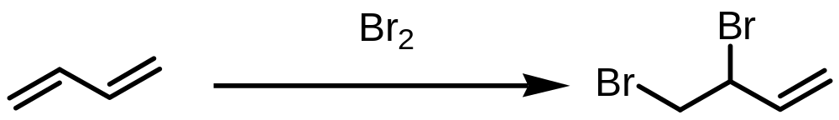
共轭二烯的性质
· 1,2-加成 与 1,4-加成
高温有利于1,4加成，低温有利于1,2加成
例
加热

Slide 40
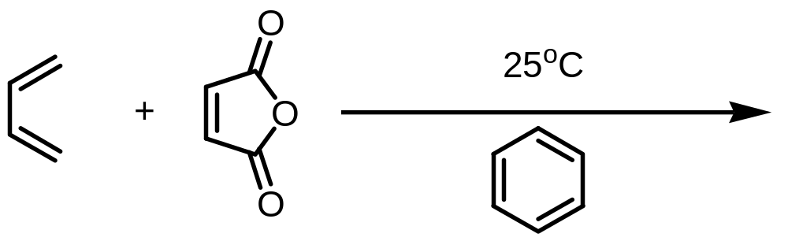
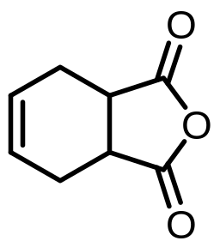
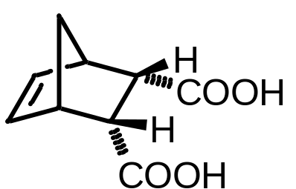
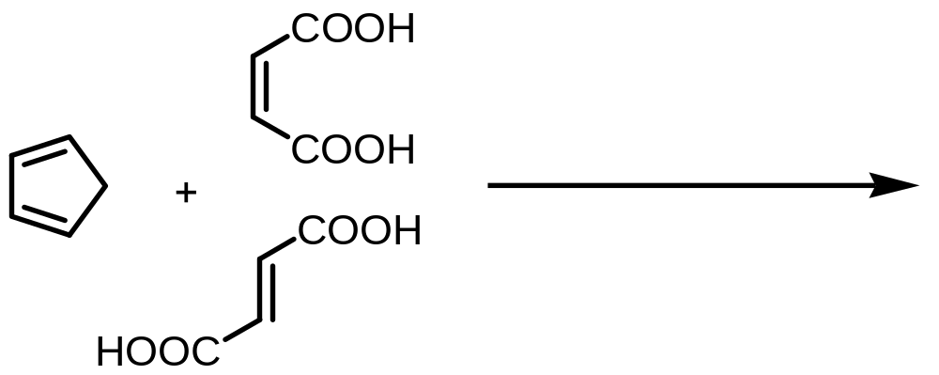
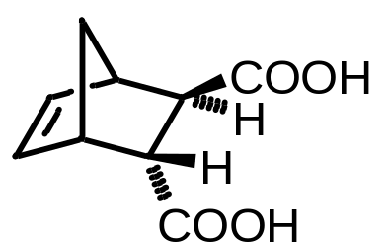
共轭二烯烃
· D-A反应 合成六元环中的应用
例
鉴别共轭二烯

Slide 41
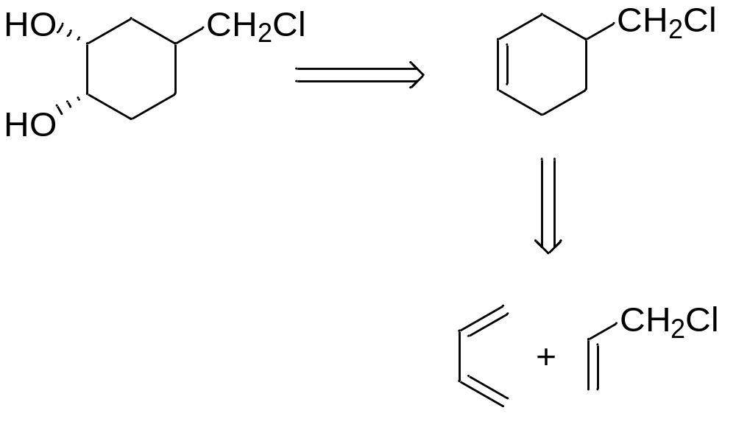

D-A反应的合成应用
如何合成下列化合物？

Slide 42


Slide 43


提示：
用Br₂ / CCl₄和KMnO₄鉴别 烯烃 和环烷烃；D-A反应鉴别共轭二烯； Ag(NH₃)₂NO₃鉴别端炔
鉴别下列物质

Slide 44

3.4 芳香族化合物
3.4.1 苯环上的亲电取代反应（亲电试剂取代苯环上的氢）
3.4.1.1 硝化反应
3.4.1.2 卤化反应
3.4.1.3 磺化反应
3.4.1.4 傅氏烷基化
3.4.1.5 傅氏酰基化
占位的应用

Slide 45


傅克烷基化反应的机理

Slide 46


芳香族化合物氧化反应

Slide 47


定位效应

Slide 48

芳环亲电取代反应的位点

Slide 49



Slide 50


3.5 卤代烃的化学性质
3.5.1 亲核取代
亲核取代反应的顺序，
S_{N}2 苄基型，烯丙基型, CH₃X ＞ 1 º＞ 2 º＞ 3º
S_{N}1 苄基型，烯丙基型, 3 ^{O}＞ 2^{O} ＞ 1 ^{O}＞ CH₃X

Slide 51


Examples

Slide 52

卤代烃的鉴别

Slide 53


SN2亲核取代机理
Example

Slide 54


SN1 亲核取代的机理
Example
C⁺

Slide 55

卤代烃的消除

Slide 56

卤代烃的 E2 消除机理

Slide 57

卤代烃 E1 消除的机理

Slide 58


格式试剂的制备
1.
温度过高，会发生偶联生成R-R
2.

Slide 59

格式试剂的稳定性
在有活泼H存在的情况下，格式试剂会发生反应，不能稳定存在

Slide 60


Grignard试剂 与CO2、 醛酮的加成
1.
2.
注意： 在合成应用时，不能有活泼H存在

Slide 61
3.6 各类化合物的制备
烷烃的制备：
卤代烃的还原
烯烃，炔烃的加氢;
2 烯烃的制备：
醇强酸脱水
卤代烃强碱脱卤化氢
炔烃的催化加氢

Slide 62
3 炔的制备：
邻二卤或者偕二卤在强碱
脱卤化氢；
炔金属试剂与卤代烃。
4 卤代烃的制备：
烷烃的卤代；
醇与氢卤酸作用；
烯烃的与HX加成。

Slide 63
5 六元环：
D-A反应；苯环加氢
酸，醛，酮：
各类不饱和键的氧化；
金属格氏试剂与二氧化碳反应；
醇的氧化
醇：金属格氏试剂与
羰基
加成后水解，
稀冷高锰酸钾氧化烯烃
烯烃的硼氢化氧化….
8 苯环衍生物：
注意定位效应的应用

Slide 64
3.7 增长碳链的方法
炔烃的二聚 （NH₄Cl/CuCl₂） ；
炔钠与卤代烃的反应；
2.有机金属试剂与CO₂ 、醛、酮的加成反应，
或者与卤代烃发生偶联；
3. 傅-克烷基化（只适用于C2）；
(C3以上的)傅-克酰化后还原
4.环氧丙烷

Slide 65

第四部分 作业讲解
第一章 作业

Slide 66

第二章 作业

Slide 67

第三章 作业

Slide 68


Slide 69

第四章 作业

Slide 70

第五章 作业

Slide 71

第六章 作业

Slide 72


Slide 73

第七章 作业

Slide 74


Slide 75


Slide 76

第八章 作业

Slide 77


Slide 78
祝大家考试顺利！
Thank you！

